Slide 1
CMoney
2016 實習生計畫
Notes:
预览及使用此模板前先下载英文Segoe Script、中文新蒂小丸子小学版字体，预览效果会更加美观！

Slide 2
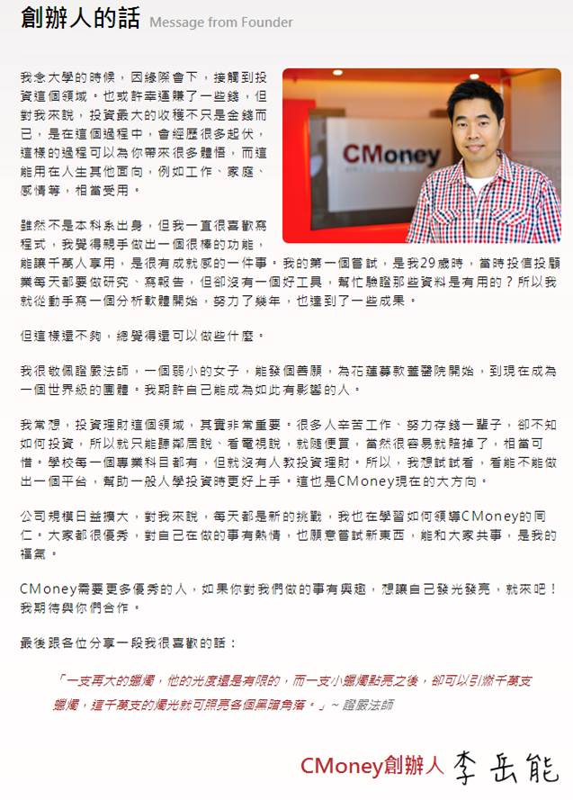
你或許會好奇，
我們為什麼要特地做投影片
和你做介紹？
因為有些事一定要分享給你…
公司創辦人 深深吸引我們的理念

Slide 3
你對 投資 很有興趣嗎？
if Yes , then…

Slide 4
We have a PLAN
我們要辦一個 菁英培訓計畫
活用
投資軟體
實際學習投資
粉絲團經營
撰寫文章能力
實習生能學到的
Know How

Slide 5
1.
先看看…
這些「症狀」
你都有嗎…？
PPT模板下载：www.1ppt.com/moban/ 行业PPT模板：www.1ppt.com/hangye/
节日PPT模板：www.1ppt.com/jieri/ PPT素材下载：www.1ppt.com/sucai/
PPT背景图片：www.1ppt.com/beijing/ PPT图表下载：www.1ppt.com/tubiao/
优秀PPT下载：www.1ppt.com/xiazai/ PPT教程： www.1ppt.com/powerpoint/
Word教程： www.1ppt.com/word/ Excel教程：www.1ppt.com/excel/
资料下载：www.1ppt.com/ziliao/ PPT课件下载：www.1ppt.com/kejian/
范文下载：www.1ppt.com/fanwen/ 试卷下载：www.1ppt.com/shiti/
教案下载：www.1ppt.com/jiaoan/ PPT论坛：www.1ppt.cn

Slide 6

對數位行銷有極強的興趣
2. 具時事敏感度，對各種新知識都有好奇心
看到好玩、實用的，
覺得不分享對不起朋友、不PO出來手會癢
富想像力、文筆清晰，喜歡文字創作與閱讀
覺得錢難賺，可以不要一輩子只領死薪水嗎？
聽到「投資理財」，朋友快睡著，我卻超熱血！
如果以上特質你都有，那還等什麼？
快加入我們的「菁英培訓計畫」吧！

Slide 7
2.
CMoney
是一間
怎樣的公司 ?
PPT模板下载：www.1ppt.com/moban/ 行业PPT模板：www.1ppt.com/hangye/
节日PPT模板：www.1ppt.com/jieri/ PPT素材下载：www.1ppt.com/sucai/
PPT背景图片：www.1ppt.com/beijing/ PPT图表下载：www.1ppt.com/tubiao/
优秀PPT下载：www.1ppt.com/xiazai/ PPT教程： www.1ppt.com/powerpoint/
Word教程： www.1ppt.com/word/ Excel教程：www.1ppt.com/excel/
资料下载：www.1ppt.com/ziliao/ PPT课件下载：www.1ppt.com/kejian/
范文下载：www.1ppt.com/fanwen/ 试卷下载：www.1ppt.com/shiti/
教案下载：www.1ppt.com/jiaoan/ PPT论坛：www.1ppt.cn

Slide 8

CMoney 價值觀
CMoney的團隊從設計、研發、
到產品行銷與服務各階段，注重每一個創新的可能性，
投資理財是影響每個人終身的一件大事，
我們認為這個領域仍有很多改善的空間，值得更多人一起攜手合作去創造改變。
CMoney 經營理念 :
「追求全體同仁精神與物質兩方面幸福的同時，
為社會的發展與進步做出獨特的貢獻」

Slide 9
CMoney 可以教你 …
投資軟體 教你用
你如果學會 利用 資料庫和簡單程式
來檢測你的投資策略，
基本上 就打敗市場上
9成以上 道聽塗說的投資人了！
→ CMoney 提供一個
借力科技 驗證投資 的機會
實際學習投資
由於 我們公司在軟體製作上
有『全台最頂尖的優勢』
所以 許多投資達人都選擇和我們合作
→ CMoney 提供一個和 真實市場 接觸的機會
粉絲團經營
我們擁有全台灣流量
數一數二的財經粉絲團
背後除了用心
更有許多經營上的 Know How
→ CMoney 提供一個行銷 網路市場 的機會
投資網誌經營
希望給投資人新手們
學得開心、學得紮實，
Cmoney 投入 活潑又簡單的 新手教學 ！
( 小學堂聯結 : http://cmy.tw/004x87 )
→ CMoney 提供一個分享 財商教育 的機會

Slide 10
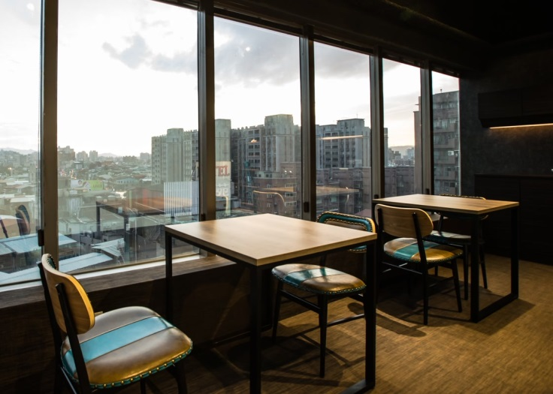
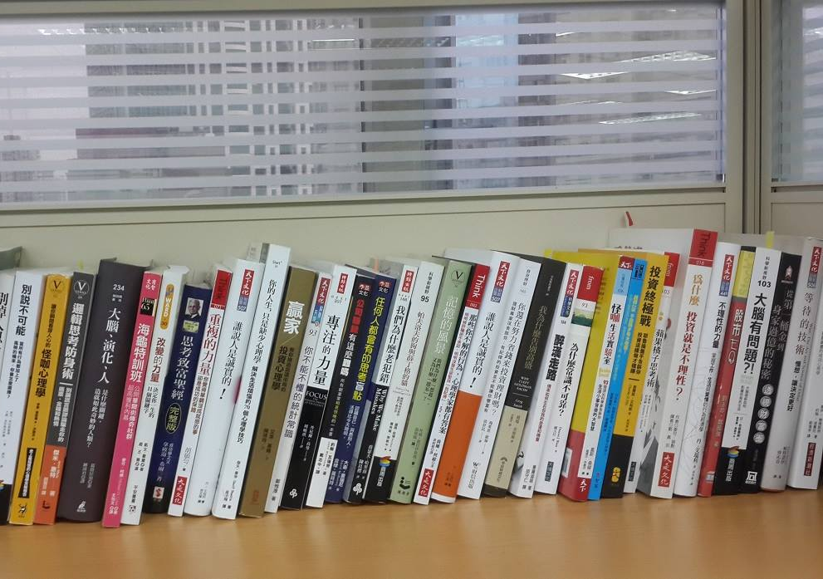

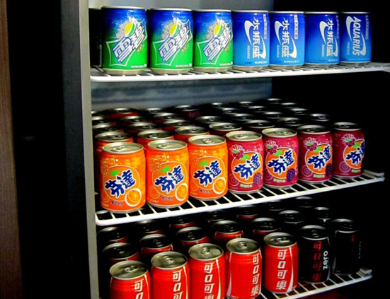
實習生福利
  超優辦公環境。每位實習生皆有自己的座位。
  有機會免費參與公司理財講座
  公司不定期會舉辦電影會、戶外活動
  輕鬆活潑的工作環境，老闆鼓勵嘗試新想法。
  在職期間免費使用公司所提供的軟體 (市價約20萬)
  彈性工時，可依據你的排課調整！(以每周可進公司 3天為優先)

Slide 11

請選擇 欲參加面試的組別︰
1. 粉專組
– 主要任務 : 經營粉絲團
大量接觸各類文章、獨立撰稿寫文的能力。
2. 財經組
– 主要任務 : 自己學投資，
也能用最簡單的文字教人投資
3. 行銷專案組 ( 需求 2~3人 )
– 主要任務 : 未知 (刺激吧~)
等你來，就知道要做什麼了！
財經組
專案組
粉專組
實際工作內容，會在錄取後，針對個人興趣與專長做出任務的指派喔

Slide 12
你想成為我們的 夥伴嗎？
那就聯繫我們吧！
招募時間 : 2016 年 5 月 1 日至 2016 年 6 月 30 日
請將個人履歷、相關作品，製作成簡報檔。並請於其中說明為何想應徵這個職務。
寄至 Email：rebecca@cmoney.com.tw ( Rebecca 分機 353)
信件主旨為 : 【CMoney 2016 實習生計畫】姓名_欲參加面試的組別。
通知方式 : 3 天內，以mail或電話通知面試時間
如通過面試者，時間可配合者也可先來實習
審核相關資料及面試後，符合者皆會於 2016/6/30 日前，接收到實習通知。
7 月 1日開始為正式實習時間，請預留給我們！
( 實習時間: 3個月~半年以上，可長期實習者優先考量 )

